Slide 1



Cyfraniad Iechyd y Cyhoedd at Ofal Iechyd Gwell:
Fframwaith Gofal Iechyd Iechyd y Cyhoedd ar gyfer Cymru
Mawrth 2025

Slide 2

Pam rydym wedi gwneud y gwaith hwn a beth mae'n ei gynnwys
Mae'r set sleidiau hon yn cyd-fynd â'r adroddiad ar Gyfraniad Iechyd y Cyhoedd at Ofal Iechyd Gwell: Fframwaith Gofal Iechyd Iechyd y Cyhoedd ar gyfer Gymru, y gofynnwyd amdano gan Lywodraeth Cymru
Mae'n tynnu sylw at:
  nodau ac amcanion y gwaith hwn
  y Fframwaith tair rhan – 1/ dull system gyfan; 2/ cymhwyso dull iechyd y cyhoedd at ofal iechyd, a 3/ offer, rolau a chyfrifoldebau ac enghreifftiau ymarferol
  sut y gall arbenigwyr mewn iechyd y cyhoedd gefnogi’r
  bylchau yn y system y mae angen eu llenwi os ydym am gael dull iechyd y cyhoedd at ofal iechyd effeithiol ar gyfer gofal iechyd gwell
  set o argymhellion strategol o'r gwaith hwn
Ochr yn ochr â'r adroddiad Fframwaith, mae'r set sleidiau'n rhan o gyfres o gynhyrchion gan gynnwys y pecyn cymorth a manylion 3 enghraifft ymarferol i ddangos dull iechyd y cyhoedd at ofal iechyd ar waith.

Slide 3
Diffiniadau: Gofal Iechyd Iechyd y Cyhoedd – cymhwyso iechyd y cyhoedd i ofal iechyd
Iechyd y Boblogaeth
Yn gwella iechyd y boblogaeth gyfan. Mae'n ymwneud â gwella canlyniadau iechyd corfforol a meddyliol a llesiant pobl, gan leihau anghydraddoldebau iechyd o fewn ac ar draws y boblogaeth. Mae'n cynnwys camau gweithredu i leihau nifer yr achosion o afiechyd, gan gynnwys mynd i'r afael â phenderfynyddion ehangach iechyd, cyflawni cyfiawnder cymdeithasol a gweithio gyda chymunedau.
Gofal Iechyd Iechyd y Cyhoedd
Ynglŷn â gwneud y mwyaf o fanteision gofal iechyd i'r boblogaeth wrth ddiwallu anghenion unigolion a grwpiau, drwy’r canlynol:
- Blaenoriaethu adnoddau sydd ar gael ar gyfer y canlyniadau iechyd a chymdeithasol gorau
Atal clefydau a dirywiad a
Gwella canlyniadau iechyd drwy ddylunio, mynediad, defnyddio a gwerthuso ymyriadau iechyd a llwybrau gofal effeithiol ac effeithlon
Cymhwyso sgiliau, technegau ac arbenigedd iechyd y cyhoedd yn briodol ar draws y system i gyflawni hyn.

Slide 4
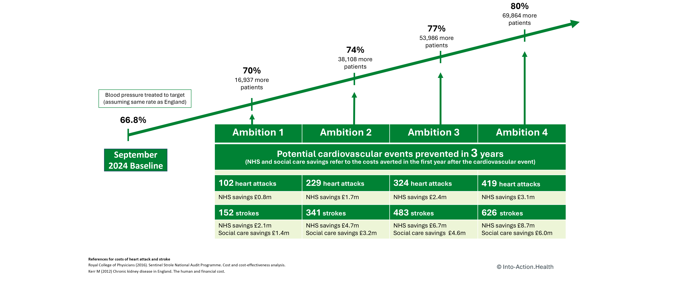

Effaith dull iechyd y cyhoedd gofal iechyd ar bwysedd gwaed
Yn seiliedig ar amcangyfrif o'r % o bobl â diagnosis o orbwysedd a gafodd driniaeth i'r targed

Slide 5
Nodau'r gwaith hwn
Datblygu dull o gryfhau Gofal Iechyd iechyd y cyhoedd er mwyn sicrhau gofal iechyd gwell yng Nghymru
Darparu datganiad clir o rolau iechyd y cyhoedd wrth gyflawni hyn

Slide 6
Amcanion tymor byr i dymor hir y gwaith hwn yw:
Cefnogi dealltwriaeth gwell yn y GIG o beth yw ystyr defnyddio dull gofal iechyd iechyd y cyhoedd, sut y gellid ei weithredu a'r manteision pendant drwy ddatgan fframwaith
Cyd-gynllunio gweithredu dull gofal iechyd iechyd y cyhoedd yn ymarferol, gan ddefnyddio enghreifftiau effeithiol
Cyd-gysylltu ac amlygu rôl gymharol y fframweithiau a'r rhaglenni allweddol cyfredol sy'n cyfrannu
Gweithio tuag at set sgiliau gryfach wrth gymhwyso dull gofal iechyd iechyd y cyhoedd – i'r rhai yn y GIG yn gyffredinol a'r rhai ym maes iechyd y cyhoedd arbenigol
Gweithio tuag at gryfhau cymorth yn y system (strwythur cefnogol) er mwyn gweithredu dull gofal iechyd iechyd y cyhoedd, lle mae bylchau cydnabyddedig

Slide 7
Fframwaith gofal iechyd iechyd y cyhoedd ar gyfer Cymru

Slide 8
Mae'r Fframwaith yn cynnwys
RHAN 1 – Y BETH – DULL SYSTEM GYFAN:
Set o egwyddorion sylfaenol
Meysydd gweithredu
Effeithiau bwriadedig
RHAN 2 – Y SUT – 4 PRIF FAES CYMHWYSO
RHAN 3 – OFFER, ROLAU A CHYFRIFOLDEBAU AC ENGHREIFFTIAU CAM WRTH GAM I HELPU SEFYDLIADAU I GANFOD Y GWASANAETHAU ALLWEDDOL SYDD EU HANGEN ARNYNT

Slide 9
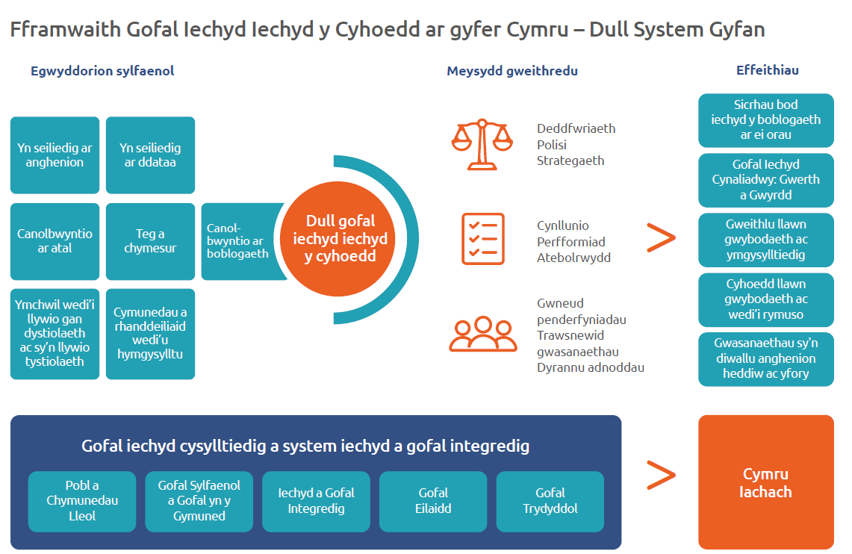
RHAN 1 - Y Beth - Y dull system gyfan

Slide 10
RHAN 2
Y Sut – cymhwyso dull gofal iechyd iechyd y cyhoedd

Slide 11
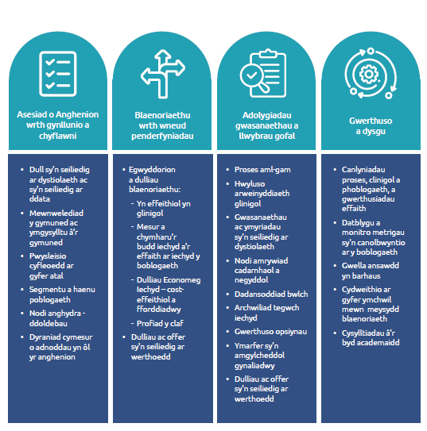
RHAN 2 - Y Sut
Cymhwyso dull gofal iechyd iechyd y cyhoedd

Slide 12
RHAN 3
Offer; rolau a chyfrifoldebau ac enghreifftiau cam wrth gam i helpu sefydliadau i ganfod gweithgareddau allweddol sydd eu hangen arnynt

Slide 13
Cwestiynau i sefydliadau a thimau'r GIG eu gofyn I
Themâu gofal iechyd iechyd y cyhoedd
Asesiad o anghenion wrth gynllunio a chyflawni | Pa ffyrdd y gellid cryfhau eich dull o gynllunio yn seiliedig ar anghenion?
Blaenoriaethu wrth wneud penderfyniadau | Pa egwyddorion blaenoriaethu ydych chi'n eu defnyddio wrth wneud penderfyniadau allweddol?*** Sut y gellid cryfhau eu defnydd? Pa benderfyniadau allweddol ydych chi wedi'u gwneud yn ystod y flwyddyn ddiwethaf a fydd â'r budd gorau i iechyd y boblogaeth? Sut gallech chi gryfhau cydbwysedd eich buddsoddiad sefydliadol, rhaglen neu adrannol rhwng gwasanaethau neu ymyriadau ysbyty, cymunedol ac ataliol? Pa gyfleoedd sydd gennych yn y tymor canolig i symud adnoddau i fyny’r gadwyn er mwyn cael mwy o effaith ar iechyd y boblogaeth? *** hyder mewn tystiolaeth glinigol; natur a maint y budd iechyd/nifer yr unigolion sy'n cael budd; statws blaenoriaeth - cenedlaethol/lleol; mynd i'r afael ag anghydraddoldebau iechyd gan gynnwys o ran mynediad a chanlyniad; cost-effeithiolrwydd a fforddiadwyedd cymharol; hygyrchedd

Slide 14
Cwestiynau i sefydliadau a thimau'r GIG eu gofyn II
Themâu gofal iechyd iechyd y cyhoedd
Adolygiadau gwasanaethau a llwybrau gofal | Sut mae lens ac arbenigedd iechyd y boblogaeth yn cael eu cynnwys mewn adolygiadau a datblygiadau gwasanaethau mawr? Pa adolygiadau/datblygiadau gwasanaethau ydych chi'n eu cynllunio a allai fod â'r budd gorau i iechyd y boblogaeth?
Gwerthuso a dysgu | Sut allech chi olrhain maint yr effaith ar ganlyniadau clinigol ac iechyd dros gyfnod? A oes sefydliadau academaidd neu bartneriaethau academaidd-gymhwysol mewn mannau eraill yn y DU sy’n datblygu modelau a allai helpu i asesu a thargedu'r boblogaeth gywir gyda'r ymyrraeth gywir?

Slide 15
Pecyn cymorth gofal iechyd iechyd y cyhoedd ar y we
Mae’r pecyn cymorth hwn yn dwyn ynghyd nifer o offer a fframweithiau y gellid eu defnyddio ar eu pen eu hunain neu ar y cyd i gefnogi lleoliadau, systemau a phartneriaethau gofal iechyd i asesu a gwneud y gorau o’u gwasanaethau gyda lens poblogaeth.
Mae'r pecyn cymorth yn adnodd i helpu i nodi tueddiadau, anghenion, a gwahaniaethau o fewn cymunedau, ac i gefnogi cynllunio a chyflawni effeithiol a gwneud y defnydd mwyaf effeithlon o adnoddau. Ni fwriedir i'r offer sydd ynddo fod yn rhagnodol ond, yn hytrach, bod yn ganllaw i ganiatáu i benderfyniadau gael eu gwneud mewn ffordd systematig.

Slide 16
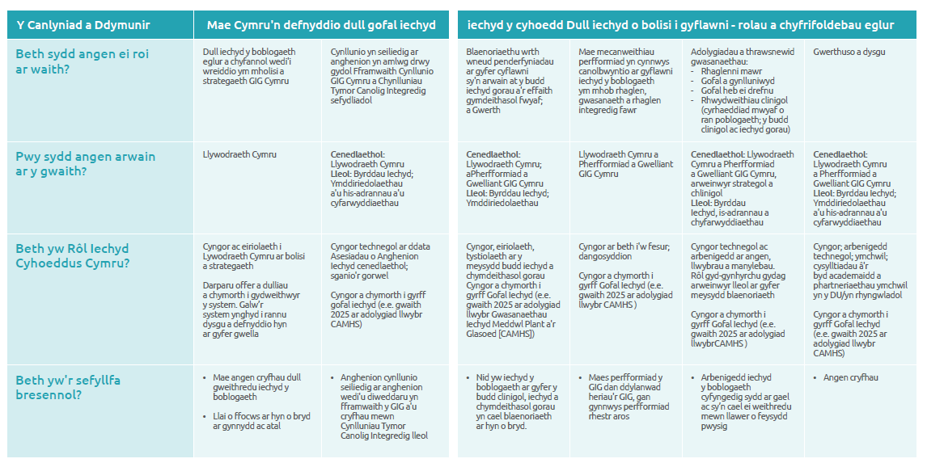
Rolau a chyfrifoldebau mewn dull gofal iechyd iechyd y cyhoedd

Slide 17
Sut gall Arbenigwyr mewn iechyd y cyhoedd roi cefnogaeth
Darparu'r dystiolaeth a’r deallusrwydd data (pan fydd ar gael) er mwyn cefnogi penderfyniadau a datblygiadau drwy asesiadau o anghenion; adolygiadau gwasanaethau; nodi anghydraddoldebau iechyd; asesiadau o’r effaith ar iechyd ac archwiliadau tegwch iechyd
Darparu'r offer ar gyfer trawsnewid gwasanaethau'n effeithiol - i helpu gwneud penderfyniadau ar flaenoriaethau; wrth gynllunio capasiti a rheoli'r galw; wrth ddatblygu modelau gofal dan arweiniad clinigol; ar gyfer dylunio ac ailgynllunio gwasanaethau; wrth ymgysylltu â'r cyhoedd a chymunedau; ar gyfer gwerthuso opsiynau; mewn dulliau systemau; wrth gefnogi datblygu achosion busnes a'r achos dros newid; wrth gaffael gwasanaethau
Datblygu asesiad effeithiol o effaith a chanlyniadau drwy gyngor ar ddylunio monitro a gwerthuso, datblygu canlyniadau poblogaeth, clinigol a chleifion, a chefnogi gwerthuso ac ymchwil gyda'r sector academaidd

Slide 18
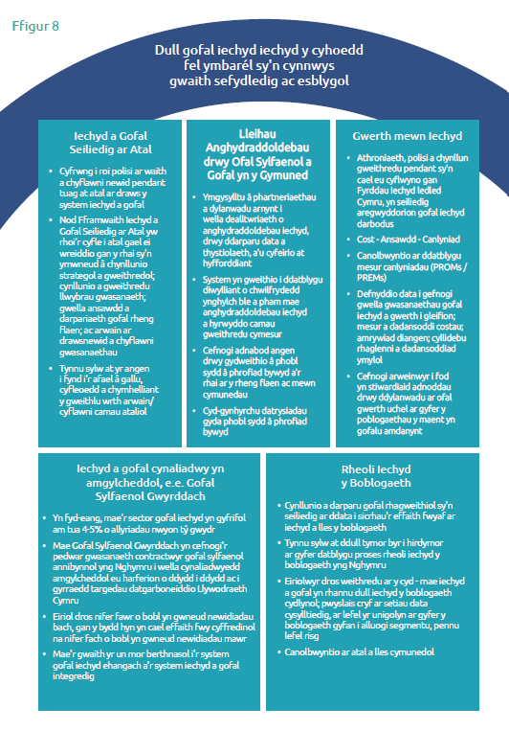
Dull Y Cyngor Proffesiynau Iechyd a Gofal (HCPH) fel ymbarél sy'n cwmpasu gwaith sefydledig ac esblygol

Slide 19
Enghreifftiau cam wrth gam - effaith dull HCPH yn y dyfodol a rôl arbenigwyr iechyd y cyhoedd
Enghraifft | Rhan iechyd y cyhoedd arbenigol
Atal eilaidd mewn maes baich uchel o afiechyd – mynd i’r afael â gorbwysedd. Gallai arbed £17.8 miliwn dros 3 blynedd, atal 419 o drawiadau ar y galon a 626 o strôcs i Gymru | Arwain ac eiriolaeth dros ddull ataliol Arferion gorau wedi'i sganio mewn mannau eraill - gwaith modelu wedi'i gomisiynu Partneriaeth â gofal sylfaenol a chydweithwyr allweddol y Bwrdd Iechyd, y Llywodraeth a chlinigol – rhwydwaith clinigol cardiofasgwlaidd
Eiddilwch – atal cwympiadau: pennu lefel risg a thargedu poblogaeth ar gyfer effaith uwch: ~28 mil o dderbyniadau i'r Adran Achosion Brys gyda chwympiadau a ~17 mil o dderbyniadau gyda chwympiadau/toriadau mewn pobl 65 oed a hŷn y flwyddyn. Rydym yn rhagweld cynnydd o ~28% mewn derbyniadau cwympiadau/toriadau mewn pobl 65 oed a hŷn 2025-2035 Byddai strategaeth sy'n targedu pobl sydd mewn risg ganolig ac uwch (>10% o'r rhai sy'n mynd i Adran Achosion Brys neu'n cael eu derbyn i'r ysbyty mewn blwyddyn) yn targedu ~9% o bobl 65 oed a hŷn ond mwy nag 1 o bob 3 o'r holl bobl sy'n cwympo | Wedi gweithio gyda'r sector Prifysgol - Prifysgol Leeds Arbenigedd clinigol ymrwymedig Modelu gwaith tîm i gymhwyso model rhagfynegi risg eFalls i Gymru
Gofal wedi'i gynllunio a'r ddyletswydd ansawdd: methodoleg i archwilio anghydraddoldebau mewn rhestrau aros | Ymchwil ac arfer wedi'u sganio o fannau eraill yn y DU i nodi dull defnyddiol y gellid ei efelychu yng Nghymru (yn dibynnu ar argaeledd data) Crynhoi'r dull ar gyfer Cymru

Slide 20
Mynd i’r afael â’r bylchau – mae angen y canlynol ar system gofal iechyd iechyd y cyhoedd effithiol yng Nghymru …
Dull gofal iechyd iechyd y cyhoedd cryfach o ran polisi, cynllunio, dyrannu adnoddau a pherfformiad y GIG
Dull cydgysylltiedig cryfach rhwng arbenigwyr iechyd y cyhoedd cenedlaethol a lleol, gan weithio ar enghreifftiau effaith uchel, gyda'r defnydd gorau o'r setiau sgiliau priodol
Dull cydgysylltiedig o ran gofal iechyd iechyd y cyhoedd ar draws cyfarwyddiaethau Iechyd Cyhoeddus Cymru
Arbenigedd iechyd y cyhoedd cryfach mewn meysydd pwysig Gweithrediaeth y GIG lle ceir bylchau – Gofal wedi’i gynllunio; Gofal Brys; Ansawdd, Gwelliant a Diogelwch Cleifion; Rhwydweithiau Clinigol
Seilwaith cymorth craidd yn y mannau cywir – cefnogi Gweithrediaeth y GIG a chefnogi Byrddau Iechyd Lleol: economeg iechyd; setiau data cryfach; deallusrwydd data iechyd y boblogaeth
Cryfhau bylchau mewn capasiti a gallu yn y system – arbenigol a generig, yn enwedig dadansoddi data, modelu, mewnbwn economeg iechyd, adolygiadau tystiolaeth ar gyfer adolygiadau/trawsnewid gwasanaethau, uwchsgilio timau gofal iechyd perthnasol i'w cefnogi i fabwysiadu dull iechyd y boblogaeth

Slide 21
Argymhellion Strategol
Mawrth 2025

Slide 22
Argymhellion Strategol
1. Cryfhau dealltwriaeth, gallu a gweithrediad ymarferol mewn rolau a swyddogaethau strategol ar draws y system gofal iechyd wrth fabwysiadu dull gofal iechyd iechyd y cyhoedd
2. Cryfhau capasiti a gallu yn y system iechyd y cyhoedd arbenigol i gynghori ar, a chefnogi, cyflwyno dull gofal iechyd y cyhoedd yng Nghymru ar lefel genedlaethol, ranbarthol a lleol
3. Cyd-gynhyrchu map ffordd a chamau ar gyfer gweithredu’n ymarferol
dull gofal iechyd iechyd y cyhoedd, i gyflawni gwelliannau pendant tuag at system gofal iechyd gynaliadwy erbyn 2035

Slide 23
Argymhellion Strategol – meysydd gweithredu awgrymedig
Cryfhau dealltwriaeth a gallu mewn rolau a swyddogaethau strategol:
  Arweinyddiaeth ac eiriolaeth gysylltiedig gan Iechyd Cyhoeddus Cymru a Cyfarwyddwyr Iechyd y Cyhoedd yn y maes hwn
  Nodi a gweithio ar gyfleoedd ymarferol mewn Byrddau Iechyd ac mewn cynllunio, rhwydweithiau a rhaglenni cenedlaethol
  Offer, adnoddau a chymorth 'Unwaith i Gymru', sydd ar gael ar-lein, i gefnogi partneriaid i fabwysiadu dull gofal iechyd iechyd y cyhoedd mewn penderfyniadau allweddol a datblygu/trawsnewid gwasanaethau

Slide 24
Argymhellion Strategol – meysydd gweithredu awgrymedig
2. Cryfhau capasiti a gallu yn y gweithlu iechyd y cyhoedd arbenigol:
  Sefydlu modus operandi rhwng Iechyd Cyhoeddus Cymru a Chyfarwyddwyr Gweithredol Iechyd y Cyhoedd gan gynnwys rolau a chyfrifoldebau penodol
  Nodi cyfleoedd adnoddau ar lefel leol a chenedlaethol er mwyn darparu cymorth a chamau gweithredu ymarferol (e.e. ar gyfer asesu anghenion; blaenoriaethu dyrannu adnoddau; adolygiadau a thrawsnewid gwasanaethau; gwaith ynghylch tegwch)
  Gweithio gyda phartneriaid (y byd academaidd ac AaGIC) i ddatblygu cyfleoedd hyfforddi a datblygu sgiliau ar gyfer arbenigwyr iechyd y cyhoedd a meysydd allweddol ehangach y GIG.
  Sefydlu ac arwain cymuned ymarfer mewn dull gofal iechyd iechyd y cyhoedd, a chynnwys cyfleoedd ar gyfer profiad ymarferol ar draws system y GIG yng Nghymru

Slide 25
Argymhellion Strategol – meysydd gweithredu awgrymedig
3. Cyd-gynhyrchu map ffordd a chamau ar gyfer gweithredu’n ymarferol:
  Nodi ymyriadau gwerth uchel sy'n cefnogi canolbwyntio adnoddau (ariannol, y gweithlu) ar atal ac ymyrraeth gynnar a lleihau anghydraddoldebau iechyd
  Cryfhau llywodraethu ac atebolrwydd ar gyfer dull gofal iechyd iechyd y cyhoedd, a chynnwys mesurau perfformiad a gweithredu deddfwriaeth berthnasol, e.e. y Ddyletswydd Ansawdd; Dyletswydd Economaidd-gymdeithasol, yn unol â fframwaith cynllunio'r GIG,

